Slide 1

CONTABLITO
¡Alguien en quien confiar!

Slide 2

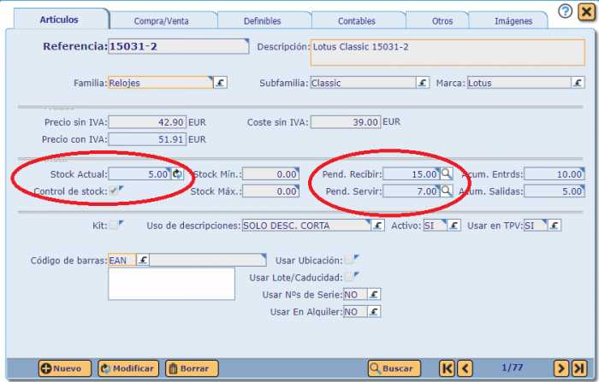
Controlá tus compras a proveedores

Slide 3

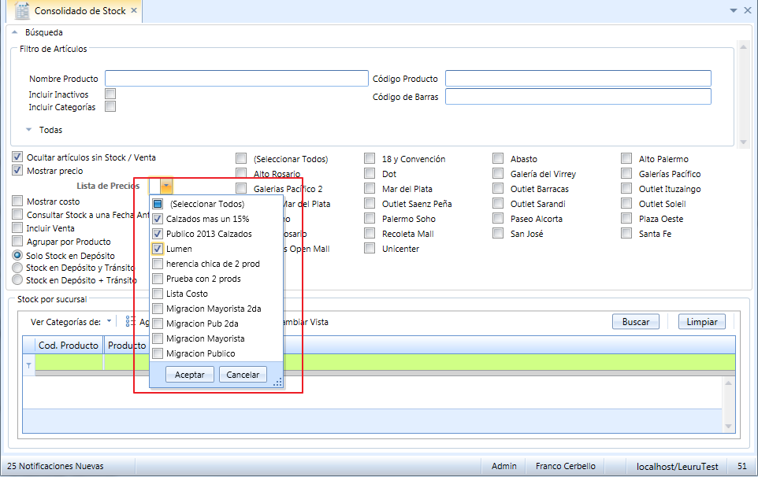
Gestioná tu stock…

Slide 4

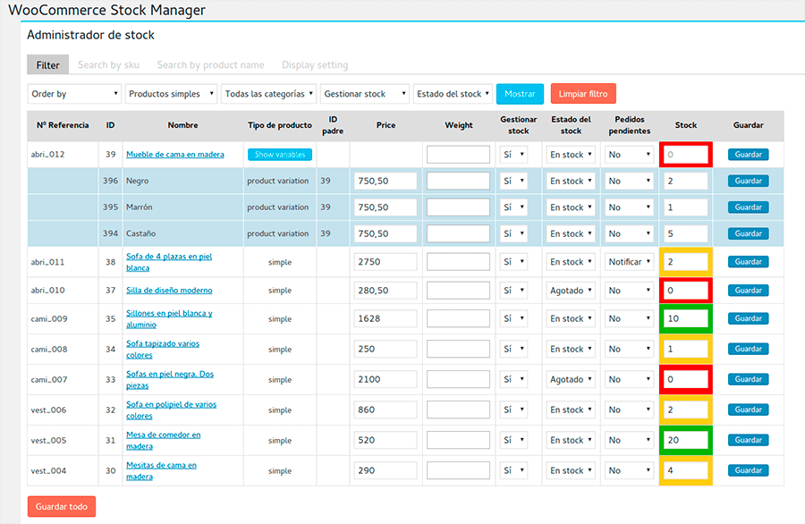
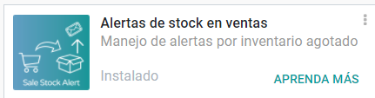
Tené tu inventario bajo control

Slide 5

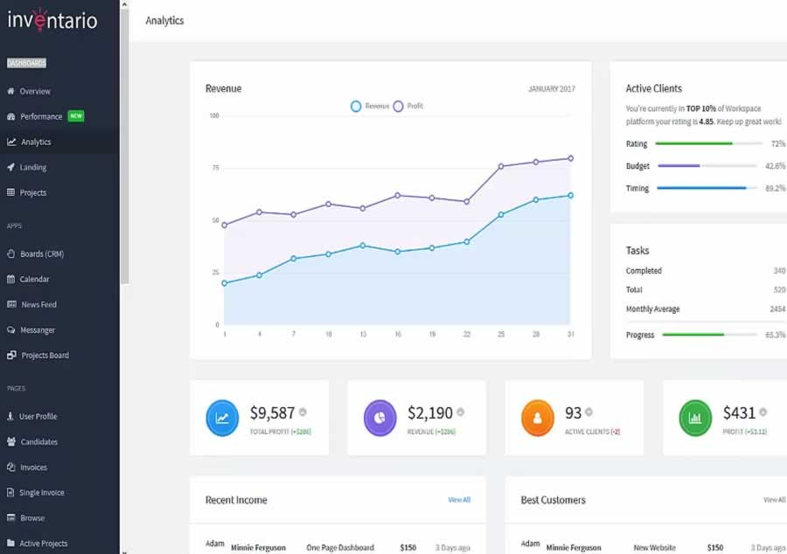
Visualizá ingreso y egresos

Slide 6
Ventajas
No pierdas el control de tu stock: recibí alertas cuando tus productos se están agotando
Realizá los cálculos con un solo click
Es fácil e intuitivo
Llevá un control de tus compras y ventas
Obtené estadísticas de tu crecimiento
Software a medida: nos preocupamos por tus necesidad

Slide 7
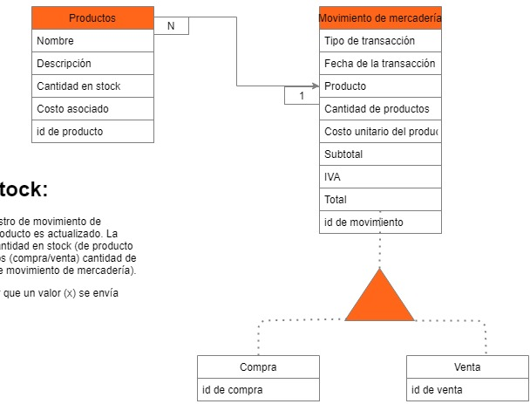
¡Ya estamos pensando en tu producto!

Slide 8

¡Las ventas son lo tuyo, el stock es lo nuestro!

